Slide 1
第18回日本神経摂食嚥下・栄養学会学術集会
音声入り講演動画作成手順

Slide 2
Windows
・PowerPoint2019
・Microsoft365

Slide 3
◆PowerPoint2019/Microsoft365の場合
録音を開始する前にご確認ください
PowerPointファイルの拡張子が「.pptx」になっていることを必ずご確認ください。
「.ppt」で保存されている場合、「.pptx」で再保存をしてから、録音作業を開始してください。
万が一、「.ppt」など他拡張子のままで録音作業を開始してしまうと、録音した音声が消えてしまい、再度録音作業を実施しなければならない可能性があります。充分にご注意の上、ご発表データの作成をお願いいたします。

Slide 4
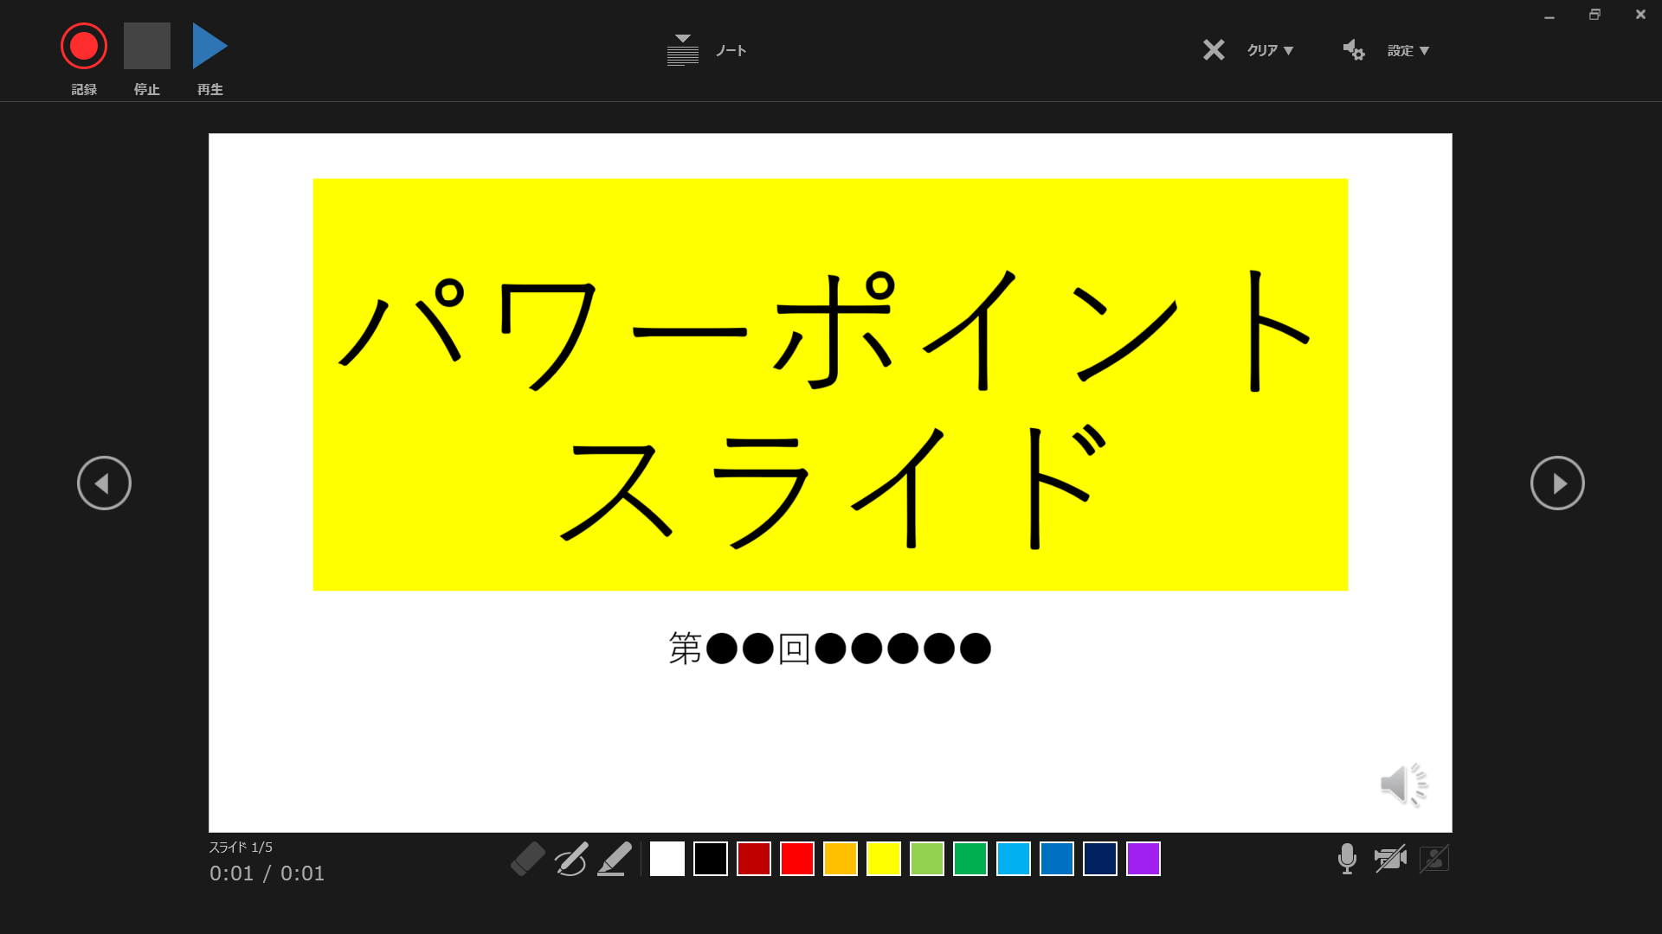
◆PowerPoint2019/Microsoft365の場合
１．講演に使用するパワーポイントを開きます。
２．画面上部の「スライドショー」を選択し、「スライドショーの記録」→「先頭から記録…」をクリックします。
３．以下の録音スタンバイ画面が立ち上がります。

Slide 5
◆PowerPoint2019/Microsoft365の場合
４．録音スタンバイ画面の説明
③
④
①
②
⑦
⑥
⑤
⑧
5．各操作ボタンの説明
①記録ボタン
録音を開始、一時停止
⑤パワーポイント画面
ここに表示されている画面が録画されます。
②記録停止ボタン
収録を終了
⑥進む
次のスライドに進む
③再生ボタン
録画した映像音声を確認できます。
⑦戻る
前のスライドに戻る
※録音時は戻ることは出来ません。
④設定
接続したマイクが表示されます。
ヘッドセットを使用の場合、機種名を選択。
⑧カメラ・マイクのON／OFF

Slide 6
◆PowerPoint2019/Microsoft365の場合
６．録音スタートに際して
●準備が整い次第、「記録ボタン」を押し、スライドを進めながら講演の録音を開始してください。
●スライドの切り替え時は音声が小さくなりますので、スライド表示後、一息おいてから話始めてください。
●マウスカーソルは記録されません。 【Ctrl＋L】を押して、【レーザーポインターモード】をご使用ください。
●記録データの修正も可能です。
●本番前にテストを実施し、確認していただくことを推奨いたします。

Slide 7
◆PowerPoint2019/Microsoft365の場合
７．マイクがON/ビデオがOFFになっている事を確認して、「記録」をクリックしてください。
3・2・1のカウントダウン後、録音が始まります。
ビデオはこのアイコンが正解です。
「OFF状態」
注意）ＰＣのマイクは集音性能が低いものが多いので、大きな声で講演ください。
記録本番前にテスト収録とテスト再生をいただくことをお勧めします。
マイクはこのアイコンが正解です。
「ON状態」

Slide 8
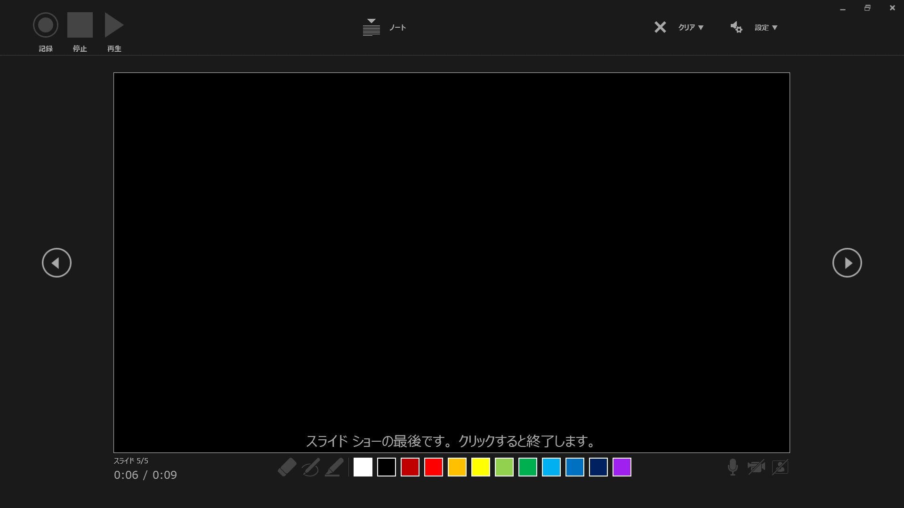
◆PowerPoint2019/Microsoft365の場合
８．講演が終わりましたら「停止」をクリックし、右上の「×」をクリックし、画面をとじてください。
※最後まで進めると自動的に録音が停止になります。
上記画面からもう１枚進めると記録前の画面に戻ります。

Slide 9
◆PowerPoint2019/Microsoft365の場合
９．記録したデータを確認するには画面上部にある「表示」を選択し「スライド一覧」をクリックすると、
各スライドの録音時間が確認できます。
「名前を付けて保存」より任意の場所に保存後、一旦画面を閉じてください。
その後、再度保存したデータを開き、きちんとデータが保存されているか内容を確認してください。
録音時間がわかります。

Slide 10
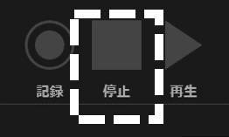
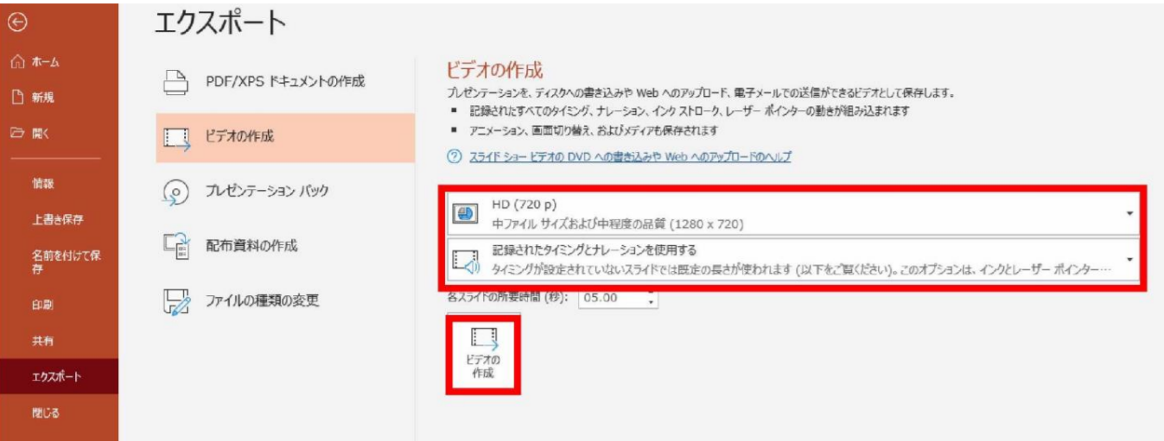
◆PowerPoint2019/Microsoft365の場合
10．修正を行う場合は修正したいスライドを選択し、再度記録を行ってください。
画面上部の「スライドショー」を選択し、「スライドショーの記録」→「現在のスライドから記録…」をクリックします。
※修正したいスライドの記録が終了したら、 「停止」ボタンをクリックし、そのまま画面を閉じてください。
11．動画への変換作業。
「エクスポート」→「ビデオの作成」選択後、赤枠内の通りに設定後、「ビデオの作成」をクリックしてください。
「HD720P」を選択。
「記録されたタイミングとナレーションを使用する」を選択。

Slide 11
◆PowerPoint2019/Microsoft365の場合
12．「ビデオの作成」をクリック後、ファイルを任意の場所に保存します。
ファイル名は「演題番号_名前_発表日」として下さい。（例：Ｏ-●●●_神経太郎_0903 ）
※「MPEG-4ビデオ」で保存してください。
13．「保存」をクリックすると画面下部にバーが表示されますので終了するまでお待ちください。
・完成した録音データは音声やスライドのタイミングに問題がないか必ずご確認ください。
・mp4への変換にはある程度お時間がかかります。
・収録本番前にテストを実施し、動画作成の確認をしていただくことを推奨いたします。
・患者個人が特定される可能性のある内容を含む動画は、放映できません。発表者の責任
で特定されないように十分留意の上作成ください。

